Slide 1
Extjs4分享手册
谢立
2012-5-4

Slide 2
Extjs文件包
ext-all.js：包含所有的Extjs框架文件
ext.js：只包含能运行Extjs的基础文件
ext-all-debug.js：ext-all.js文件的未混淆版本
ext-debug.js：ext.js文件的未混淆版本
ext-all-dev.js：ext-all.js文件的未混淆版本并包含调试信息
ext-dev.js：ext.js文件的未混淆版本并包含调试信息
bootstrap.js：自动加载ext-all.js文件或者ext-all-dev.js文件

Slide 3
docs文件夹：Ext.js文档
examples文件夹：Extjs组件实例
resources文件夹：Extjs样式文件
src文件夹：Extjs组件源代码
locale文件夹：本地化文件

Slide 4
ExtjsAPI

Slide 6
必须了解的Extjs方法
一、Ext.define
说明：创建一个类
可配属性：
extend：继承其他的类
mixins：将其他类融入当前的类，类似于多继承
constructor：构造函数
statics：静态属性或者方法
二、Ext.create
说明：实例化类
Notes:
创建一个最简单的类：
Ext.define("myClass", {
name: 'xieli',
address: 'ChongQing'
});
继承关系：
Ext.define("myClass", {
name: 'xieli',
address: 'ChongQing'
});
Ext.define("myChild", {
extend:'myClass',
school:'JiangJin'
})
混合代码：
Ext.define("myClass", {
name: 'xieli',
address: 'ChongQing'
});
Ext.define("myClass2", {
school: 'JiangJin'
})
Ext.define("myMixinsClass", {
mixins: {
myClass:"myClass",
myClass2:"myClass2"
}
})
构造函数：
Ext.define("myClass", {
name: 'xieli',
address: 'ChongQing',
constructor: function (name, address) {
this.name = name;
this.address = address;
}
});
静态函数和方法：
Ext.define("myClass", {
statics: {
Name: 'xieli',
Address: 'ChongQing',
Show: function () {
alert(this.Name + " is " + this.address + "'s people");
}
}
});

Slide 7
三、Ext.apply
说明：将原对象的所有属性和方法复制到目标对象
四、Ext.applyIf
说明：将原对象的所有目标对象中未包含的属性和方法复制到目标对象
五、Ext.Array.each
说明：遍历数组，类似于for(var x in array)
六、Ext.require
说明：请求后台的js文件，类似于C#的using关键字
七、Ext.onReady
说明：在文档上下文加载以后再执行onReady中包含的js文件，类似于jQuery中的Ready方法
八、Ext.util.Format
说明：格式化数据扩展包
九、Ext.isEmpty
说明：判断数据是否为空，类似于C#的string.isNullorEmpty
Notes:
1.Ext.apply/Ext.applyIf
Ext.define("myClass1", {
name: 'xieli',
address: 'ChongQing'
});
Ext.define("myClass2", {
name: 'zhangjian',
school: 'JiangJin'
})
var myClass1 = Ext.create("myClass1");
var myClass2 = Ext.create("myClass2")
Ext.apply(myClass1, myClass2);/Ext.applyIf(myClass1, myClass2)
2.Ext.Array.each
var arr = [1, 2, 3, 4, 5]
Ext.Array.each(arr, function (a) {
console.log(a);
})
3.Ext.require
Ext.Loader.setPath({
Ext: "../../Scripts/ext-4.0.7-gpl/src"
});
Ext.require("Ext.Ajax");
4.Ext.util.Format
Ext.String.format("{0} is {1}'s people", "xieli", "chongqing")
Ext.util.Format.number(2.2324, "0.00")
Ext.util.Format.date("2010/2/4", "Y-m-d")

Slide 8
Extjs选择器
在EXT框架中，一个组件有3种状态：html控件、Ext元素、Ext组件。他们的关系如下：
获取html控件方法：Ext.getDom(id)/Ext.query(CSS选择器)
获取Ext元素： Ext.get(id)
获取Ext组件： Ext.getCmp(id)/Ext.ComponentQuery.query(CSS选择器)

Slide 9
如下页面：
获取id为text1的html控件：Ext.getDom(“text1”)
获取第一个input控件：Ext.query("input")[0]
获取id为text2的ext元素：Ext.get(“text2”)
获取id为textfield1的ext元素：Ext.get("textfield1")
获取id为textfield2的ext组件：Ext.getCmp(“textfield2”)
获取第一个textfield组件：Ext.ComponentQuery.query(“textfield”)[0]
获取textfiled1相邻的textfield2：Ext.getCmp("textfield1").next("textfield")
获取textfieldchild1的父panel：Ext.getCmp(“textfieldchild1”).up(“panel”)
获取panel下面的第一个textfield组件：Ext.ComponentQuery.query("panel[title=Extjs控件]")[0].down("textfield")
Notes:
<head runat="server">
<title>Index</title>
<link href="../../Scripts/ext-4.0.7-gpl/resources/css/ext-all.css" rel="stylesheet"
type="text/css" />
<script src="../../Scripts/ext-4.0.7-gpl/ext-all.js" type="text/javascript"></script>
<%-- <script src="../../Scripts/ext-4.0.7-gpl/ext.js" type="text/javascript"></script>--%>
<script type="text/javascript">
Ext.onReady(function () {
Ext.create("Ext.panel.Panel", {
renderTo: 'extjsComponent',
title: 'Extjs控件',
width: 300,
height: 150,
items: [{
xtype: 'textfield',
id: 'textfield1',
value:'我的id是：textfield1',
fieldLabel: 'Extjs文本框控件1'
}, {
xtype: 'textfield',
id: 'textfield2',
value: '我的id是：textfield2',
fieldLabel: 'Extjs文本框控件2'
}, {
xtype: 'panel',
items: [{
xtype:'textfield',
id: 'textfieldchild1',
value: '我的id是：textfieldchild1',
fieldLabel: '嵌套在子panel中的textfield控件'
}]
}]
});
});
</script>
</head>
<body>
<div>
<input id="text1" type="text" style="width: 200px" value="这是html控件,id是text1" />
<input id="text2" type="text" style="width: 200px" value="这是html控件,id是text2" />
<div>
<input id="text3" type="text" style="width: 200px" value="这是html控件,id是text3" />
</div>
</div>
<div id="extjsComponent"></div>
</body>
</html>

Slide 10
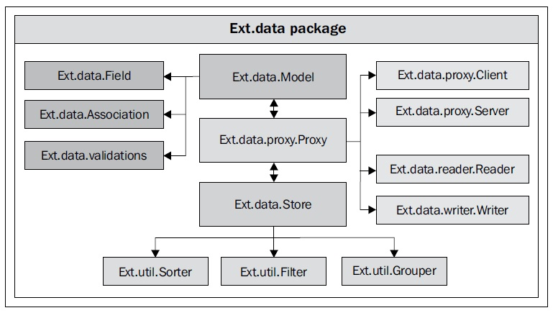
Extjs数据组件
Extjs的数据组件包括model、proxy、store三大类，model是用于定义数据结构，store是用于存放数据的容器，proxy用于定义数据交互方式。

Slide 11
Model
一、定义一个简单的Model（见备注）：
说明：定义一个数据模型，名称叫做patient，有8个字段:
Name：姓名，类型Ext自动判断
Age：年龄，类型int型
Phone：电话，类型string型
Gender：性别，类型string型
Birthday：出生日期，类型date型，数据格式化为“天/月/年”格式
Alive：是否健在，类型布尔型
Weight：体重，类型float型
WeightKg：体重KG，类型float型，值由weight字段的值计算得到
Notes:
Ext.define('Patient', {
extend: 'Ext.data.Model',
fields: [
{name: 'name'},
{name: 'age', type: 'int'},
{name: 'phone', type: 'string'},
{name: 'gender', type: 'string'},
{name: 'birthday', type: 'date', dateFormat: 'd/m/Y'},
{name: 'alive', type: 'boolean', defaultValue: true},
{name: 'weight', type: 'float'},
{name: 'weightKg', type: 'float',
convert: function(value, record) {
var weightPounds = record.get('weight');
return Math.round(weightPounds * 0.5);
}
}
]
});
var patient = Ext.ModelMgr.create({
name:'xieli',
age:32,
phone:'123456',
gender:'male',
birthday: '01/02/2012',
alive:true,
weight:127.4
}, "Patient");

Slide 12
二、Model验证（见备注）：
说明：
presence 验证：不能为空
length验证：长度限制
format验证：正则表达式验证
Inclusion验证：必须包含
exclusion验证：不能包含
验证方法：
var errors = patient.validate();
errors.isValid();
errors.items;
Notes:
validations: [
{ type: 'presence', field: 'age' },
{ type: 'presence', field: 'name' },
{ type: 'length', field: 'name', min: 2, max: 60 },
{ type: 'format', field: 'name', matcher: /([a-z ]+)/ },
{ type: 'inclusion', field: 'gender', list: ['M', 'F'] },
{ type: 'exclusion', field: 'weight', list: [0] }
]

Slide 13
三、Model间的关系（见备注）
说明：Model间的关系有2种。
belongsTo：多对一关系
hasMany：一对多关系
例子：我们定义3类数据。作者、书籍、章节。一个作者可以写多本书，一本书有多个章节：

Slide 14
一对多：
Author：
Ext.define('Author', {
extend: 'Ext.data.Model',
fields: [
{name: 'id', type: 'int'},
{name: 'name', type: 'string'},
],
hasMany: {model: 'Book', foreignKey: 'authorId'}
});
Book：
Ext.define ('Book', {
extend: 'Ext.data.Model',
fields: [
{name: 'id', type: 'int'},
{name: 'title', type: 'string'},
{name: 'pages', type: 'int'},
{name: 'numChapters', type: 'int'},
{name: 'authorId', type: 'int'}
],
hasMany: {model: 'Chapter', foreignKey: 'bookId'}
});
Chapter：
Ext.define ('Chapter', {
extend: 'Ext.data.Model',
fields: [
{name: 'id', type: 'int'},
{name: 'number', type: 'int'},
{name: 'title', type: 'string'},
{name: 'bookId', type: 'int'}
]
});
说明：hasMany有以下的配置项
model ：关联对象的model名称
name:：关联的模型别名，用来获取关联对象数据，如果没有，默认为model名称加上“s”
primaryKey ：主键，主对象用于关联的属性名称，默认为id
foreignKey：外键，关联对象用于关联的属性名称，默认为关联对象model名称加上“_id”
filterProperty ：过滤数据，只需要指定数据关联
Notes:
获取数据：
Author.load(1, {
success: function(author) {
var books = author.books();
console.log("Author "+ author.get('name') + " has written " + books.getCount() + " books");
books.each(function(book) {
var title = book.get('title');
var chapters = book.chapters();
console.log("Book " + title + " has " + chapters.getCount() + " chapters");
chapters.each(function(chapter) {
console.log(chapter.get('number') + " " + chapter. get('title'));
});
});
}
});
数据：
[{"id": 1,"name": 'Shea Frederick',"books": [ {"id": 11,"title": 'Learning Ext JS 3.2',"pages": 432,"numChapters": 17,"chapters": [{"id": 111,"number": 1,"title": 'Getting Started'},{"id": 112,"number": 2,"title": 'The Staples of Ext JS'}]},{"id": 12,"title": 'Learning Ext JS',"pages": 324,"numChapters": 14,"chapters": [{"id": 123,"number": 3,"title": 'Forms'},{"id": 124,"number": 4,"title": 'Buttons, Menus, and Toolbars'}]}]}]

Slide 15
多对一：
Ext.define('Author', {
extend: 'Ext.data.Model',
fields: [
{ name: 'id', type: 'int' },
{ name: 'name', type: 'string' },
],
hasMany: { model: 'Book', foreignKey: 'authorId' },
proxy: {
type: 'ajax',
url: '../../Scripts/Test/author.js'
}
});
Ext.define('Book', {
extend: 'Ext.data.Model',
fields: [
{ name: 'id', type: 'int' },
{ name: 'title', type: 'string' },
{ name: 'pages', type: 'int' },
{ name: 'numChapters', type: 'int' },
{ name: 'authorId', type: 'int' }
],
hasMany: { model: 'Chapter', foreignKey: 'bookId' },
belongsTo: { model: 'Author', foreignKey: 'authorId' }
});
Ext.define('Chapter', {
extend: 'Ext.data.Model',
fields: [
{ name: 'id', type: 'int' },
{ name: 'number', type: 'int' },
{ name: 'title', type: 'string' },
{ name: 'bookId', type: 'int' }
],
belongsTo: { model: 'Book', foreignKey: 'bookId' }
});
说明：通过belongsto属性，配置多对一关系
model 关联的对象
primaryKey: 主键
foreignKey: 外键
getterName: 获取父对象方法名
setterName: 设置父对象方法名
Notes:
Author.load("1", {
success: function (author) {
var book = author.books().data.items[0]
console.log(book.getAuthor());
}
});
数据：
[{"id": 1,"name": 'Shea Frederick',"books": [ {"id": 11,"title": 'Learning Ext JS 3.2',"pages": 432,"numChapters": 17,"chapters": [{"id": 111,"number": 1,"title": 'Getting Started'},{"id": 112,"number": 2,"title": 'The Staples of Ext JS'}]},{"id": 12,"title": 'Learning Ext JS',"pages": 324,"numChapters": 14,"chapters": [{"id": 123,"number": 3,"title": 'Forms'},{"id": 124,"number": 4,"title": 'Buttons, Menus, and Toolbars'}]}]}]

Slide 16
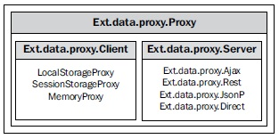
Proxy
Proxy（代理）用于定义EXT交互数据的方式。分为客户端代理和服务器端代理。
客户端代理：
LocalStorageProxy
SessionStorageProxy
MemoryProxy
服务器端代理：
AjaxProxy
JsonPProxy
DirectProxy
RestProxy

Slide 17
一、LocalStorageProxy
说明：通过html5提供的localStorage API来交互数据，将数据保存在浏览器中
特点：关闭浏览器，数据不丢失
二、 SessionStorageProxy
说明：通过html5提供的sessionStorage API来交互数据，将数据保存在浏览器中
特点：关闭浏览器，数据不丢失
三、MemoryProxy
说明：加载上下文中已经存在的数据
Notes:
LocalStorageProxy：
Ext.define(“myLocalStorage”,{
extend:’Ext.data.Model’,
fields:[‘id’,‘name’,’age’],
proxy:[{
type:’localstorage’,
id:’myLocalStorage’
}]
})

Slide 18
四、AjaxProxy
说明：通过Ajax方式和后台交互数据
五、 RestProxy
说明：在AjaxProxy的基础上，通过GET请求请求数据，通过delete请求发送要删除的数据，通过PUT请求发送要更新，通过POST发送新增的数据（注：是采用POST还是PUT发送数据主要是看对象的ID 是否有值）
六、JsonPProxy
说明：跨域获取数据
注意：在后台获取URL的callback参数，并将获取的数据放入“参数值”+“（”+数据+“）”，构成函数调用形式，前台才能解析
Notes:
Ext.define("myModel", {
extend: 'Ext.data.Model',
fields: [{
name: 'id', type: 'string'
}, {
name: 'name', type: 'string'
}, {
name: 'age', type: 'int'
}],
proxy: {
type: 'rest',
url: 'test/getdata'
}
})
myModel.load("1", {
success: function (record) {
record.set("name", "BBB");
record.save();
}
});

Slide 19
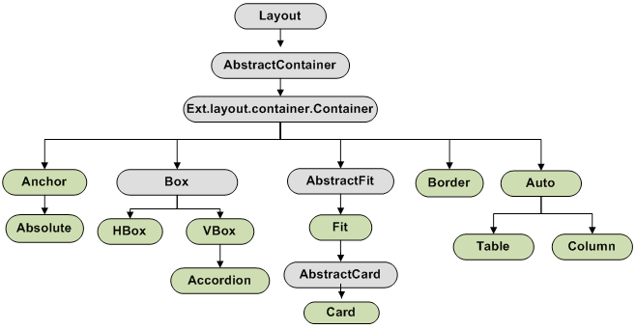
Extjs布局
Extjs布局分为容器布局和组件布局两大类。
容器布局：
组件布局：Dock、Tool、Field、TriggerField

Slide 20
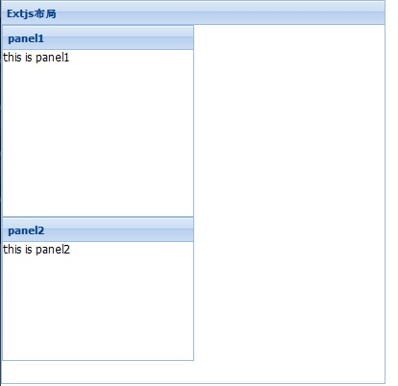
容器布局
一、Auto layout
说明：组件在容器中原样排列
Notes:
var panel1 = Ext.create("Ext.panel.Panel", {
title: 'panel1',
width: 200,
height: 200,
html: 'this is panel1'
});
var panel2 = Ext.create("Ext.panel.Panel", {
title: 'panel2',
width: 200,
height: 150,
html: 'this is panel2'
});
Ext.create("Ext.panel.Panel", {
renderTo: 'panel',
title: 'Extjs布局',
width: 400,
height: 400,
layout: 'auto',
items: [panel1, panel2]
})

Slide 21
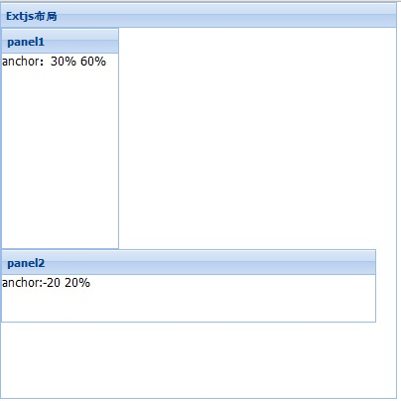
二、Anchor layout
说明：组件通过anchor属性，能够设置相对于容器的宽、高
Notes:
var panel1 = Ext.create("Ext.panel.Panel", {
title: 'panel1',
anchor:'30% 60%',
html: 'anchor：30% 60%'
});
var panel2 = Ext.create("Ext.panel.Panel", {
title: 'panel2',
anchor:'-20 20%',
html: 'anchor:-20 20%'
});
Ext.create("Ext.panel.Panel", {
renderTo: 'panel',
title: 'Extjs布局',
width: 400,
height: 400,
layout: 'anchor',
items: [panel1, panel2]
})

Slide 22
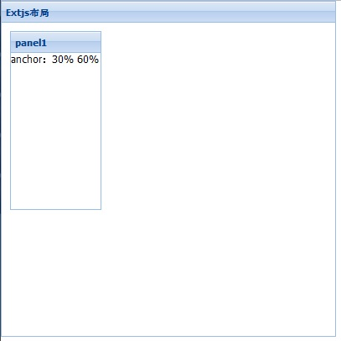
三、Absolute layout
说明：继承自Anchor布局，可以同通过x、y属性设置组件同容器左上角的距离。
Notes:
var panel1 = Ext.create("Ext.panel.Panel", {
title: 'panel1',
anchor:'30% 60%',
html: 'anchor：30% 60%',
x:10,
y:10
});
Ext.create("Ext.panel.Panel", {
renderTo: 'panel',
title: 'Extjs布局',
width: 400,
height: 400,
layout: 'absolute',
items: [panel1]
})

Slide 23
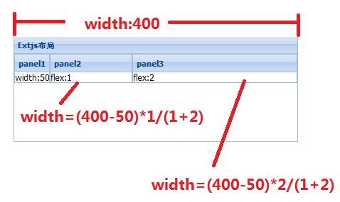
四、Hbox layout
说明：容器内的组件水平布局，通过flex属性，可以自动计算组件的宽度。
组件的宽度=（容器的宽度-具有固定宽度的组件宽度） * 该组件的flex值 / 所有组件的flex值之和
Notes:
var panel1 = Ext.create("Ext.panel.Panel", {
title: 'panel1',
width: 50,
html: 'width:50'
});
var panel2 = Ext.create("Ext.panel.Panel", {
title: 'panel2',
flex: 1,
html: 'flex:1'
});
var panel3 = Ext.create("Ext.panel.Panel", {
title: 'panel3',
flex: 2,
html: 'flex:2'
});
Ext.create("Ext.panel.Panel", {
renderTo: 'panel',
title: 'Extjs布局',
width: 400,
height: 150,
layout: 'hbox',
items: [panel1, panel2, panel3]
})

Slide 24
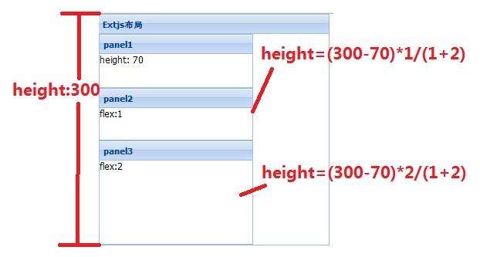
五、VBox layout
说明：说明：容器内的组件垂直布局，通过flex属性，可以自动计算组件的高度。
组件的高度=（容器的高度-具有固定高度的组件高度） * 该组件的flex值 / 所有组件的flex值之和
Notes:
var panel1 = Ext.create("Ext.panel.Panel", {
title: 'panel1',
width: 200,
height: 70,
html: 'height: 70'
});
var panel2 = Ext.create("Ext.panel.Panel", {
title: 'panel2',
flex: 1,
width: 200,
html: 'flex:1'
});
var panel3 = Ext.create("Ext.panel.Panel", {
title: 'panel3',
flex: 2,
width: 200,
html: 'flex:2'
});
Ext.create("Ext.panel.Panel", {
renderTo: 'panel',
title: 'Extjs布局',
width: 300,
height: 300,
layout: 'vbox',
items: [panel1, panel2, panel3]
})

Slide 25
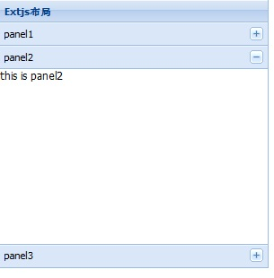
六、Accordion layout
说明：采用垂直布局，不过一次只显示一个组件
Notes:
var panel1 = Ext.create("Ext.panel.Panel", {
title: 'panel1',
html: 'this is panel1'
});
var panel2 = Ext.create("Ext.panel.Panel", {
title: 'panel2',
html: 'this is panel2'
});
var panel3 = Ext.create("Ext.panel.Panel", {
title: 'panel3',
html: 'this is panel3'
});
Ext.create("Ext.panel.Panel", {
renderTo: 'panel',
title: 'Extjs布局',
width: 300,
height: 300,
layout: 'accordion',
items: [panel1, panel2, panel3]
})

Slide 26
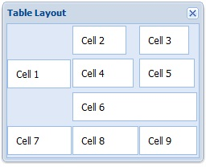
七、Table layout
说明：表格布局，和html的table控件相识
Notes:
var table = Ext.create('Ext.window.Window', {
title: 'Table Layout',
width: 250,
height: 200,
layout: {
type: 'table',
columns: 3,
tableAttrs: {
style: {
width: '100%',
height: '100%'
}
}
},
defaults: {
bodyStyle: 'padding:10px'
},
items:[{
html:'Cell 1',
rowspan: 3 //this cell will span 3 rows
},{
html:'Cell 2'
},{
html:'Cell 3'
},{
html:'Cell 4'
},{
html:'Cell 5'
},{
html:'Cell 6',
colspan: 2 //this cell will span 2 columns
},{
html: 'Cell 7'
}, {
html: 'Cell 8'
}, {
html: 'Cell 9'
}]
});
table.show();

Slide 27
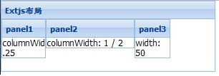
八、Column layout
说明：列布局，类似于水平布局，组件可以设置相对于容器的宽度，在相同情况下，建议使用hbox
Notes:
var panel1 = Ext.create("Ext.panel.Panel", {
title: 'panel1',
columnWidth: .25,
html: 'columnWidth: .25'
});
var panel2 = Ext.create("Ext.panel.Panel", {
title: 'panel2',
columnWidth: 1 / 2,
html: 'columnWidth: 1 / 2'
});
var panel3 = Ext.create("Ext.panel.Panel", {
title: 'panel3',
width: 50,
html: 'width: 50'
});
Ext.create("Ext.panel.Panel", {
renderTo: 'panel',
title: 'Extjs布局',
width: 300,
height: 100,
layout: 'column',
items: [panel1, panel2, panel3]
})

Slide 28
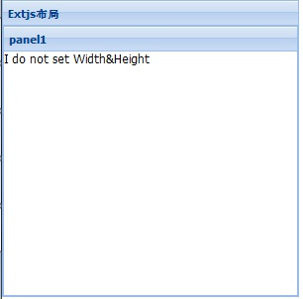
九、Fit layout
说明：容器内的组件占满整个容器
Notes:
var panel1 = Ext.create("Ext.panel.Panel", {
title: 'panel1',
html: 'I do not set Width&Height'
});
Ext.create("Ext.panel.Panel", {
renderTo: 'panel',
title: 'Extjs布局',
width: 300,
height: 300,
layout: 'fit',
items: [panel1]
})

Slide 29
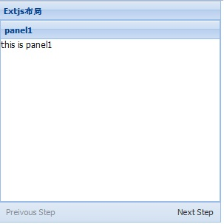
十、Card layout
说明：继承自fit布局，容器内的多个组件一次只显示一个
Notes:
var navHandler = function (btn) {
var activeItem = card.layout.activeItem;
var active = card.items.indexOf(activeItem);
if (btn.id == 'nextButton') {
active += 1;
}
else if (btn.id == 'prevButton') {
active -= 1;
}
card.layout.setActiveItem(active);
var prev = card.dockedItems.items[1].items.items[0];
var next = card.dockedItems.items[1].items.items[2];
if (active == 0) {
prev.setDisabled(true);
} else if (active == 1) {
prev.setDisabled(false);
next.setDisabled(false);
} else if (active == 2) {
next.setDisabled(true);
}
}
var panel1 = Ext.create("Ext.panel.Panel", {
title: 'panel1',
html: 'this is panel1'
});
var panel2 = Ext.create("Ext.panel.Panel", {
title: 'panel2',
html: 'this is panel2'
});
var panel3 = Ext.create("Ext.panel.Panel", {
title: 'panel3',
html: 'this is panel3'
});
var card = Ext.create("Ext.panel.Panel", {
renderTo: 'panel',
title: 'Extjs布局',
width: 300,
height: 300,
layout: 'card',
bbar: [{
id: 'prevButton',
text: 'Preivous Step',
handler: navHandler,
disabled: true
},
'->',
{
id: 'nextButton',
text: 'Next Step',
handler: navHandler
}],
items: [panel1, panel2, panel3]
})

Slide 30
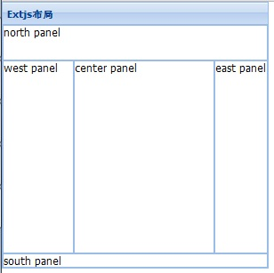
十一、Border layout
说明：将容器分为上下左右中5各部分，其中中间部分必须填充组件，如果某一部分没有填充组件，中部的组件会自动占据那部分空间
Notes:
Ext.create("Ext.panel.Panel", {
renderTo: 'panel',
title: 'Extjs布局',
width: 300,
height: 300,
layout: 'border',
items: [{
html: "north panel",
height: 40,
region: 'north'
}, {
html: 'west panel',
width: 80,
region: 'west'
}, {
html: 'east panel',
width: 60,
region: 'east'
}, {
html: 'south panel',
width: 100,
region: 'south'
}, {
html:'center panel',
region:'center'
}]
})

Slide 31
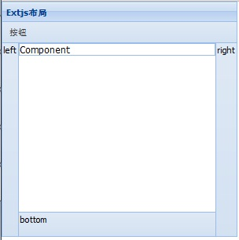
组件布局
一、Dock layout
说明：将组件内部的子组件定位到组件的上下左右四个方位
Notes:
Ext.create("Ext.panel.Panel", {
renderTo: 'panel',
title: 'Extjs布局',
width: 300,
height: 300,
dockedItems: [{
xtype: 'toolbar',
dock: 'top',
items: [{
text:'按钮'
}]
}, {
xtype: 'toolbar',
html: 'left',
dock: 'left'
}, {
xtype: 'toolbar',
html: 'right',
dock: 'right'
}, {
xtype: 'toolbar',
html: 'bottom',
dock: 'bottom'
}],
items: [{
html:'Component'
}]
})

Slide 32
二、Tool layout
说明：Extjs提供了一些功能按钮供我们使用，但是这些按钮的方法需要我们自定义
Notes:
var panel1 = Ext.create('Ext.panel.Panel', {
width: 500,
renderTo: 'panel',
title: 'Tools - Header',
tools: [{
type: 'close',
handler: function () { } //some logic inside handler
}, {
type: 'collapse',
handler: function () { } //some logic inside handler
}, {
type: 'down',
handler: function () { } //some logic inside handler
}, {
type: 'expand',
handler: function () { } //some logic inside handler
}, {
type: 'gear',
handler: function () { } //some logic inside handler
}, {
type: 'help',
handler: function () { } //some logic inside handler
}, {
type: 'left',
handler: function () { } //some logic inside handler
}, {
type: 'maximize',
handler: function () { } //some logic inside handler
}, {
type: 'minus',
handler: function () { } //some logic inside handler
}, {
type: 'next',
handler: function () { } //some logic inside handler
}, {
type: 'pin',
handler: function () { } //some logic inside handler
}, {
type: 'plus',
handler: function () { } //some logic inside handler
}, {
type: 'prev',
handler: function () { } //some logic inside handler
}, {
type: 'print',
handler: function () { } //some logic inside handler
}, {
type: 'refresh',
handler: function () { } //some logic inside handler
}, {
type: 'restore',
handler: function () { } //some logic inside handler
}, {
type: 'right',
handler: function () { } //some logic inside handler
}, {
type: 'save',
handler: function () { } //some logic inside handler
}, {
type: 'search',
handler: function () { } //some logic inside handler
}, {
type: 'toggle',
handler: function () { } //some logic inside handler
}, {
type: 'unpin',
handler: function () { } //some logic inside handler
}, {
type: 'up',
handler: function () { } //some logic inside handler
}]
});

Slide 33
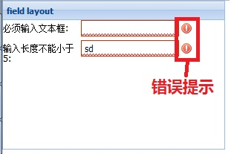
三、Field layout
说明：field布局会在组件出现错误现在的时候，自动调整布局，显示错误提示
Notes:
Ext.create("Ext.form.Panel", {
title: 'field layout',
width: 300,
height: 200,
renderTo: 'panel',
items: [{
xtype: 'textfield',
fieldLabel: '必须输入文本框',
msgTarget: 'side',
allowBlank: false
}, {
xtype: 'textfield',
fieldLabel: '输入长度不能小于5',
msgTarget: 'side',
minLength: 5
}]
})

Slide 34
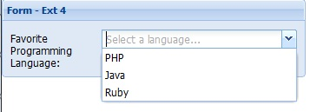
三、TriggerField layout
说明：会为文本框增加一个下拉按钮，等同于combo组件
Notes:
Ext.createWidget('form', {
renderTo: 'panel',
labelWidth: 75,
frame: true,
title: 'Form - Ext 4',
bodyStyle: 'padding:5px 5px 0',
width: 350,
fieldDefaults: {
anchor: '100%',
msgTarget: 'side'
},
items: [
Ext.create('Ext.form.field.ComboBox', {
store: Ext.create('Ext.data.ArrayStore', {
fields: ['id', 'lang'],
data: [[1, 'PHP'], [2, 'Java'], [3, 'Ruby']]
}),
fieldLabel: 'Favorite Programming Language',
valueField: 'id', displayField: 'lang',
mode: 'local',
forceSelection: true,
triggerAction: 'all',
emptyText: 'Select a language...',
selectOnFocus: true,
allowBlank: false
})
]
});

Slide 35
表格控件
一、简单的表格
说明：
store：定义表格的数据源
columns：定义表格的列
dataIndex：指定列绑定的数据源
Notes:
Ext.create("Ext.grid.Panel", {
title: 'Extjs表格组件',
renderTo: 'panel',
store: Ext.create("Ext.data.ArrayStore", {
fields: ['id', 'name', 'age'],
data: [[1, 'AAA', 26], [2, 'BBB', 30]]
}),
columns: [{
text: 'ID', dataIndex: 'id'
}, {
text: 'Name', dataIndex: 'name'
}, {
text: 'Age', dataIndex: 'age'
}]
})

Slide 36
二、表格选择模式
说明：通过selType属性，定义行选择/单元格选择模式（默认行选择模式）
Notes:
Ext.create("Ext.grid.Panel", {
title: 'Extjs表格组件',
renderTo: 'panel',
selType:'cellmodel',
store: Ext.create("Ext.data.ArrayStore", {
fields: ['id', 'name', 'age'],
data: [[1, 'AAA', 26], [2, 'BBB', 30]]
}),
columns: [{
text: 'ID', dataIndex: 'id'
}, {
text: 'Name', dataIndex: 'name'
}, {
text: 'Age', dataIndex: 'age'
}]
})

Slide 37
三、列的种类：
1.单选框列（Ext.selection.CheckboxModel ）
2.Index列（Ext.grid.RowNumberer ）
3.文本列（默认）
4.模板列（templatecolumn）
5.逻辑判断列（booleancolumn）
6.日期列（datecolumn）
7. 数字列（numbercolumn）
8.行为列（actioncolumn'）
Notes:
Ext.create('Ext.grid.Panel', {
store: Ext.create("Ext.data.ArrayStore", {
fields: [
{ name: 'book' },
{ name: 'topic', type: 'string' },
{ name: 'version', type: 'string' },
{ name: 'released', type: 'boolean' },
{ name: 'releasedDate', type: 'date' },
{ name: 'value', type: 'number' }
],
data: [
['Ext JS 4: First Look', 'Ext JS', '4', false, null, 0],
['Learning Ext JS 3.2', 'Ext JS', '3.2', true, '2010/10/01', 40.49],
['Ext JS 3.0 Cookbook', 'Ext JS', '3', true, '2009/10/01', 44.99],
['Learning Ext JS', 'Ext JS', '2.x', true, '2008/11/01', 2133235.99]
]
}),
width: 550,
title: 'Ext JS Books',
renderTo: 'panel',
selModel: Ext.create('Ext.selection.CheckboxModel'), //1
columns: [
Ext.create('Ext.grid.RowNumberer'), //2
{
text: 'Book', //3
flex: 1,
dataIndex: 'book'
}, {
text: 'Category', //4
xtype: 'templatecolumn',
width: 100,
tpl: '{topic} {version}'
}, {
text: 'Already Released?', //5
xtype: 'booleancolumn',
width: 100,
dataIndex: 'released',
trueText: 'Yes',
falseText: 'No'
}, {
text: 'Released Date', //6
xtype: 'datecolumn',
width: 100,
dataIndex: 'releasedDate',
format: 'm-Y'
}, {
text: 'Price', //7
xtype: 'numbercolumn',
width: 80,
dataIndex: 'value',
format:'0.00'
}, {
xtype: 'actioncolumn', //8
width: 50,
items: [{
icon: 'images/edit.png',
tooltip: 'Edit',
handler: function (grid, rowIndex, colIndex) {
var rec = grid.getStore().getAt(rowIndex);
Ext.MessageBox.alert('Edit', rec.get('book'));
}
}, {
icon: 'images/delete.gif',
tooltip: 'Delete',
handler: function (grid, rowIndex, colIndex) {
var rec = grid.getStore().getAt(rowIndex);
Ext.MessageBox.alert('Delete', rec.get('book'));
}
}]
}]
});

Slide 38
四、表格的特性
Ext.grid.feature.Grouping
说明：根据指定字段分组展示
Notes:
var store = Ext.create("Ext.data.ArrayStore", {
fields: ['id', 'name', 'age', 'address'],
groupField: 'address',
data: [
[1, 'aaa', '23', '江津'],
[2, 'bbb', '34', '北碚'],
[3, 'ccc', '33', '江津'],
[4, 'ddd', '54', '杭州'],
[4, 'eee', '24', '北碚']
]
});
Ext.create('Ext.grid.Panel', {
title: '学习grid控件',
store: store,
forceFit: true,
renderTo: Ext.getBody(),
//声明分组展示
features: [Ext.create('Ext.grid.feature.Grouping', {
//组名
groupHeaderTpl: '{name}({rows.length})'
})],
columns: [{
text: '姓名', dataIndex: 'name'
}, {
text: '年龄', dataIndex: 'age'
}]
});

Slide 39
2. Ext.grid.feature.GroupingSummary
说明：根据指定字段分组展示并为每个分组添加注释
Notes:
var store = Ext.create("Ext.data.ArrayStore", {
fields: ['id', 'name', 'age', 'address'],
groupField: 'address',
data: [
[1, 'aaa', '23', '江津'],
[2, 'bbb', '34', '北碚'],
[3, 'ccc', '33', '江津'],
[4, 'ddd', '54', '杭州'],
[4, 'eee', '24', '北碚']
]
});
Ext.create('Ext.grid.Panel', {
title: '学习grid控件',
store: store,
forceFit: true,
renderTo: Ext.getBody(),
//声明分组展示
features: {
groupHeaderTpl: ' {name}',
ftype: 'groupingsummary'
},
columns: [{
text: '姓名', dataIndex: 'name',
//统计人数
summaryType: 'count',
//显示类容
summaryRenderer: function (value) {
return Ext.String.format('{0} people{1}',
value, value !== 1 ? 's' : '');
}
}, {
text: '年龄', dataIndex: 'age'
}]
});

Slide 40
3. Ext.grid.feature.Summary
说明：为指定的列添加注释
Notes:
var store = Ext.create("Ext.data.ArrayStore", {
fields: ['id', 'name', 'age', 'address'],
data: [
[1, 'aaa', '23', '江津'],
[2, 'bbb', '34', '北碚'],
[3, 'ccc', '33', '江津'],
[4, 'ddd', '54', '杭州'],
[4, 'eee', '24', '北碚']
]
});
Ext.create('Ext.grid.Panel', {
title: '学习grid控件',
store: store,
forceFit: true,
renderTo: Ext.getBody(),
//声明分组展示
features: {
ftype: 'summary'
},
columns: [{
text: '姓名', dataIndex: 'name',
//统计人数
summaryType: 'count',
//显示类容
summaryRenderer: function (value) {
return Ext.String.format('{0} people{1}',
value, value !== 1 ? 's' : '');
}
}, {
text: '年龄', dataIndex: 'age'
}]
});

Slide 41
4. Ext.grid.feature.RowBody
说明：为每行添加注释
Notes:
var store = Ext.create("Ext.data.ArrayStore", {
fields: ['id', 'name', 'age', 'address'],
data: [
[1, 'aaa', '23', '江津'],
[2, 'bbb', '34', '北碚'],
[3, 'ccc', '33', '江津'],
[4, 'ddd', '54', '杭州'],
[4, 'eee', '24', '北碚']
]
});
Ext.create('Ext.grid.Panel', {
title: '学习grid控件',
store: store,
forceFit: true,
renderTo: Ext.getBody(),
//声明特性
features: [{
ftype: 'rowbody',
getAdditionalData: function (data, idx, record, orig) {
return {
rowBody: Ext.String.format(
'<div>->姓名:<span> {0}</span></div>',
data.name)
};
}
}
],
columns: [{
text: '姓名', dataIndex: 'name'
}, {
text: '年龄', dataIndex: 'age'
}]
});

Slide 42
五、表格的插件
Ext.grid.plugin.CellEditing
说明：双击单元格，如果此列声明了editor属性，就会出现编辑提示
Notes:
var store = Ext.create("Ext.data.ArrayStore", {
fields: ['id', 'name', 'age', 'address'],
data: [
[1, 'aaa', '23', '江津'],
[2, 'bbb', '34', '北碚'],
[3, 'ccc', '33', '江津'],
[4, 'ddd', '54', '杭州'],
[4, 'eee', '24', '北碚']
]
});
Ext.create('Ext.grid.Panel', {
title: '学习grid控件',
store: store,
forceFit: true,
renderTo: Ext.getBody(),
//单元格选择模式
selType: 'cellmodel',
plugins: [
//编辑单元格插件
Ext.create("Ext.grid.plugin.CellEditing", {
//双击开始编辑
clicksToEdit: 2
})
],
columns: [{
text: '姓名', dataIndex: 'name',
//定义编辑状态时的控件，没有定义不能编辑
editor: {
xtype: 'textfield',
//是否可以为空
allowBlank: false
}
}, {
text: '年龄', dataIndex: 'age',
editor: {
xtype: 'datefield'
}
}]
});

Slide 43
2. Ext.grid.plugin.RowEditing
说明：行编辑插件，当点击（自定义连续点击次数）表行时，此行所有定义了editor的单元格可以编辑
Notes:
var store = Ext.create("Ext.data.ArrayStore", {
fields: ['id', 'name', 'age', 'address'],
data: [
[1, 'aaa', '23', '江津'],
[2, 'bbb', '34', '北碚'],
[3, 'ccc', '33', '江津'],
[4, 'ddd', '54', '杭州'],
[4, 'eee', '24', '北碚']
]
});
Ext.create('Ext.grid.Panel', {
title: '学习grid控件',
store: store,
forceFit: true,
renderTo: Ext.getBody(),
//单元格选择模式
selType: 'rowmodel',
plugins: [
//编辑单元格插件
Ext.create("Ext.grid.plugin.RowEditing", {
//双击开始编辑
clicksToEdit: 2
})
],
columns: [{
text: '姓名', dataIndex: 'name',
//定义编辑状态时的控件，没有定义不能编辑
editor: {
xtype: 'textfield',
//是否可以为空
allowBlank: false
}
}, {
text: '年龄', dataIndex: 'age',
editor: {
xtype: 'datefield'
}
}]
});

Slide 44
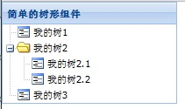
树形控件
一、一个简单的树
说明：
1.树形结构的store要使用Ext.data.TreeStore
2.子节点必须声明leaf属性，中间的节点需要声明children属性
3. expanded属性表示渲染完成后，展开指定的节点
Notes:
//定义树形组件
Ext.create('Ext.tree.Panel', {
title: '简单的树形组件',
width: 200,
//数据容器
store: Ext.create('Ext.data.TreeStore', {
//根节点
root: {
//是否展开
expanded: true,
children: [
//leaf属性标明是是否是根节点，如果是，必须指明
{text: "我的树1", leaf: true },
//child属性标明是此节点下面有子节点
{text: "我的树2", expanded: true,
children: [
{ text: "我的树2.1", leaf: true },
{ text: "我的树2.2", leaf: true }
]
},
{ text: "我的树3", leaf: true }
]
}
}),
//是否显示根节点
rootVisible: false,
renderTo: Ext.getBody()
});

Slide 45
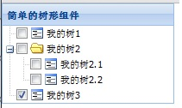
二、带选择框的树
说明：如果需要节点前面有选择框，只需要在节点声明checked属性。
Notes:
//定义树形组件
Ext.create('Ext.tree.Panel', {
title: '简单的树形组件',
width: 200,
//数据容器
store: Ext.create('Ext.data.TreeStore', {
//根节点
root: {
//是否展开
expanded: true,
children: [
//leaf属性标明是是否是根节点，如果是，必须指明
//为节点加上checked属性，实现带选择框的节点
{text: "我的树1", leaf: true, checked: false },
//child属性标明是此节点下面有子节点
//为节点加上checked属性，实现带选择框的节点
{text: "我的树2", checked: false, expanded: true,
children: [
//为节点加上checked属性，实现带选择框的节点
{text: "我的树2.1", checked: false, leaf: true },
//为节点加上checked属性，实现带选择框的节点
{text: "我的树2.2", checked: false, leaf: true }
]
},
//为节点加上checked属性，实现带选择框的节点
{text: "我的树3", checked: true, leaf: true }
]
}
}),
listeners: {
//单击根节点时，全选或者全不选子节点
checkchange: function (n, checked) {
n.cascade(function (c) {
c.set("checked", checked)
})
}
},
//是否显示根节点
rootVisible: false,
renderTo: Ext.getBody()
});

Slide 46
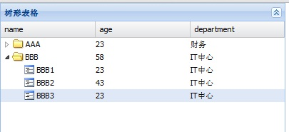
三、树型表格
说明：通过声明columns属性，实现树形表格效果。注意，属性表格是创建的Ext.tree.Panel控件而不是Ext.grid.Panel控件
Notes:
Ext.define("Person", {
extend: 'Ext.data.Model',
fields: [{
name: 'name', type: 'string'
}, {
name: 'age', type: 'int'
}, {
name: 'department', type: 'department'
}]
});
var store = Ext.create("Ext.data.TreeStore", {
model: 'Person',
proxy: {
url:'../../Scripts/Test/TreePanelData.js',
type:'ajax'
}
});
// console.log(store)
Ext.create("Ext.tree.Panel", {
renderTo: Ext.getBody(),
title: '树形表格',
width: 400,
height: 300,
collapsible: true,
useArrows: true,
rootVisible: false,
store: store,
multiSelect: true,
singleExpand: true,
columns: [{
xtype: 'treecolumn',
text: 'name',
flex: 1,
dataIndex: 'name'
}, {
text: 'age',
flex: 1,
dataIndex: 'age'
}, {
text: 'department',
flex: 1,
dataIndex: 'department'
}]
})

Slide 47
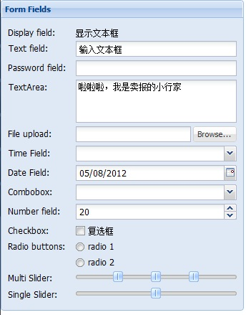
表单控件
一、Form fields包括：
hiddenfield
displayfield
Textfield
Textareafield
Filefield
Timefield
Datefield
Combobox
Numberfield
Checkboxfield
Radiofield
Multislider
sliderfield
Notes:
Ext.create('Ext.form.Panel', {
frame: true,
title: 'Form Fields',
width: 340,
bodyPadding: 5,
renderTo: Ext.getBody(),
fieldDefaults: {
labelAlign: 'left',
labelWidth: 90,
anchor: '100%'
},
items: [{
//隐藏的文本框
xtype: 'hiddenfield', //1
name: 'hiddenfield1',
value: '隐藏的文本框'
}, {
//显示文本框，相当于label
xtype: 'displayfield', //2
name: 'displayfield1',
fieldLabel: 'Display field',
value: '显示文本框'
}, {
//输入文本框
xtype: 'textfield', //3
name: 'textfield1',
fieldLabel: 'Text field',
value: '输入文本框'
}, {
//输入密码的文本框，输入的字符都会展现为.
xtype: 'textfield', //4
name: 'password1',
inputType: 'password',
fieldLabel: 'Password field'
}, {
//多行文本输入框
xtype: 'textareafield', //5
name: 'textarea1',
fieldLabel: 'TextArea',
value: '啦啦啦，我是卖报的小行家'
}, {
//上传文件文本框
xtype: 'filefield', //6
name: 'file1',
fieldLabel: 'File upload'
}, {
//时间文本框
xtype: 'timefield', //7
name: 'time1',
fieldLabel: 'Time Field',
minValue: '8:00 AM',
maxValue: '5:00 PM',
increment: 30
}, {
//日期文本框
xtype: 'datefield', //8
name: 'date1',
fieldLabel: 'Date Field',
value: new Date()
}, {
//下拉列表框
xtype: 'combobox', //9
fieldLabel: 'Combobox',
displayField: 'name',
store: Ext.create('Ext.data.Store', {
fields: [
{ type: 'string', name: 'name' }
],
data: [
{ "name": "Alabama" },
{ "name": "Alaska" },
{ "name": "Arizona" },
{ "name": "Arkansas" },
{ "name": "California" }
]
}),
queryMode: 'local',
typeAhead: true
}, {
//只能输入数字的文本框
xtype: 'numberfield',
name: 'numberfield1', //10
fieldLabel: 'Number field',
value: 20,
minValue: 0,
maxValue: 50
}, {
//复选框
xtype: 'checkboxfield', //11
name: 'checkbox1',
fieldLabel: 'Checkbox',
boxLabel: '复选框'
}, {
//单选框，注意name和下面的单选框相同
xtype: 'radiofield', //12
name: 'radio1',
value: 'radiovalue1',
fieldLabel: 'Radio buttons',
boxLabel: 'radio 1'
}, {
//单选框，注意name和上面的单选框相同
xtype: 'radiofield', //13
name: 'radio1',
value: 'radiovalue2',
fieldLabel: '',
labelSeparator: '',
hideEmptyLabel: false,
boxLabel: 'radio 2'
}, {
//拖动组件
xtype: 'multislider', //14
fieldLabel: 'Multi Slider',
values: [25, 50, 75],
increment: 5,
minValue: 0,
maxValue: 100
}, {
//拖动组件
xtype: 'sliderfield', //15
fieldLabel: 'Single Slider',
value: 50,
increment: 10,
minValue: 0,
maxValue: 100
}]
});

Slide 48
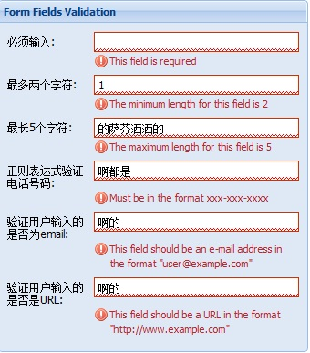
二、表单验证：
验证包括：
必须输入
长度限制
数值型的取值范围
正在表达式
定义好的验证
Notes:
Ext.create('Ext.form.Panel', {
frame: true,
title: 'Form Fields Validation',
width: 340,
bodyPadding: 5,
renderTo: Ext.getBody(),
fieldDefaults: {
labelAlign: 'left',
labelWidth: 90,
anchor: '100%',
//错误提示显示在下方，还可以配置为side、title、none
msgTarget: 'under'
},
items: [{
xtype: 'textfield',
name: 'textfield1',
fieldLabel: '必须输入',
//不允许为空验证
allowBlank: false //1
}, {
xtype: 'textfield',
name: 'textfield2',
fieldLabel: '最多两个字符',
//输入的字符长度验证（至少输入2个字符）
minLength: 2 //2
}, {
xtype: 'textfield',
name: 'textfield3',
fieldLabel: '最长5个字符',
//输入的字符长度验证（最多输入2个字符）
maxLength: 5 //3
}, {
xtype: 'textfield',
name: 'textfield7',
fieldLabel: '正则表达式验证电话号码',
//通过正则表达式验证
regex: /^\d{3}-\d{3}-\d{4}$/, //4
regexText: 'Must be in the format xxx-xxx-xxxx'
}, {
xtype: 'textfield',
name: 'textfield4',
fieldLabel: '验证用户输入的是否为email',
//已经定义好的验证，请通过文档查看vtype
vtype: 'email' //5
}, {
xtype: 'textfield',
name: 'textfield6',
fieldLabel: '验证用户输入的是否是URL',
vtype: 'url' //8
}]
});

Slide 49
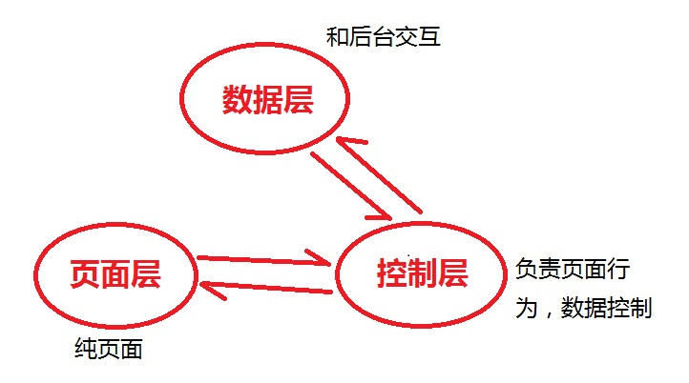
Extjs MVC框架
Extjs MVC框架包括：“页面层”，“控制层”，“数据层”。

Slide 50
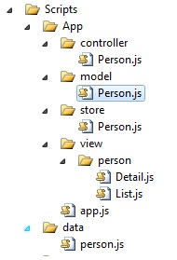
目录结构：
APP文件夹：项目根目录
Controller文件夹：放置页面行为文件
Model文件夹：放置数据结构文件
Store文件夹：放置数据容器文件
View文件夹：放置页面文件
App.js文件：项目人口
Notes:
App.js：
Ext.application({
name: 'Information',
appFolder: '../Scripts/App',
controllers: ['Person'],
launch: function () {
Ext.create('Ext.container.Viewport', {
layout: 'border',
items: [
{
xtype: 'personlist',
region: 'center'
}, {
xtype: 'persondetail',
region: 'south',
height:200
}
]
});
}
});
Controller.person.js
Ext.define("Information.controller.Person", {
extend: 'Ext.app.Controller',
views: ['person.List', 'person.Detail'],
refs: {
selector: 'persondetail',
ref: 'persondetail'
},
models: ['Person'],
stores: ['Person'],
init: function () {
this.control({
'personlist': {
'itemclick': this.onItemClick
}
})
},
onItemClick: function (grid, record, item, index) {
var tplMsg = this.getPersondetail().tplMsg;
var personTpl = Ext.create('Ext.Template', tplMsg);
personTpl.overwrite(this.getPersondetail().body, record.data);
}
})
Model.person.js
Ext.define("Information.model.Person", {
extend: 'Ext.data.Model',
fields: [{
name: 'name', type: 'string'
}, {
name: 'age', type: 'number'
}, {
name: 'address', type: 'string'
}, {
name: 'gender', type: 'string'
}, {
name: 'birthday', type: 'string'
}]
});
Store.person.js
Ext.define("Information.store.Person", {
extend: 'Ext.data.Store',
model: "Information.model.Person",
data: data
});
View.person.detail.js
Ext.define("Information.view.person.Detail", {
extend: 'Ext.panel.Panel',
alias: 'widget.persondetail',
tplMsg: '<table><tr><td>姓名:</td><td>{name}</td></tr><tr><td>年龄:</td><td>{age}</td></tr><tr>'
+ '<td>地址:</td><td>{address}</td></tr><tr><td>出生日期:</td><td>{birthday}</td></tr>'
+ '<tr><td>性别:</td><td>{gender}</td></tr></table>',
html: '请选择需要查看详情的数据'
});
View.person.list.js
Ext.define("Information.view.person.List", {
extend: 'Ext.grid.Panel',
alias:'widget.personlist',
store: 'Person',
title: '用户信息',
initComponent: function () {
this.columns = [{
text: '姓名', dataIndex: 'name'
}, {
text: '年龄', dataIndex: 'age'
}]
this.callParent();
}
})

Slide 51
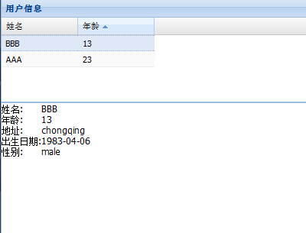
执行结果：

